Slide 1
Урок литературного чтения в 3 классе Д.Н.Мамин-Сибиряк «Сказка про храброго зайца – длинные уши, косые глаза, короткий хвост»
Literata.Ru
Учитель начальных классов
МОУ «Раковская основная общеобразовательная школа
Буинского района РТ»
Нестерова Татьяна Петровна

Slide 2
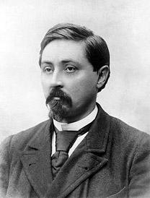
Д.Н.Мамин-Сибиряк

Slide 3
Сказка про храброго
зайца – длинные уши,
косые глаза, короткий хвост

Slide 4
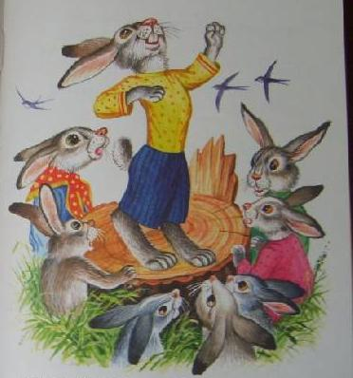
Прочитайте выразительно, как хвастался заяц.
Почему же смеялись над ним молодые и старые зайцы?

Slide 5
К кому из героев произведения можно применить поговорку
«У страха глаза велики»?
Как автор говорит о том, как заяц побежал?

Slide 6
Literata.Ru
Зачем писатель придумал сказку про храброго зайца и рассказал ее Аленушке?

